Slide 1

El Acuerdo de París y la iniciativa “Neutralidad Climática Ahora!”
“Negocios Verdes: Alternativas Económicas para Sistemas de Producción Agropecuarios” 9 de junio 2018, Chiriquí, Panamá
Centro Regional de Colaboración Panamá
UNFCCC – CAF
Carlos Ruiz-Garvia/ Coordinador

Slide 2
Contenido
La Convención Marco de las Naciones Unidas sobre el Cambio Climático (CMNUCC) los Centros Regionales de Colaboración.
Breve reseña histórica sobre el acuerdo histórico sobre el cambio climático - el Acuerdo de París.
Contribuciones determinadas a nivel nacional (NDCs). NDC de Panama y ejemplos del proceso de implementación (La Ley de Incentivos Forestales de Panamá).
Ejemplo de acción climática: Neutralidad Climática Ahora!!!

Slide 3
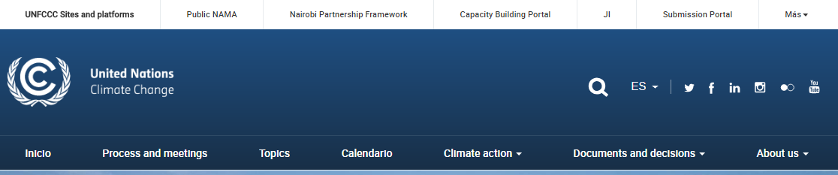
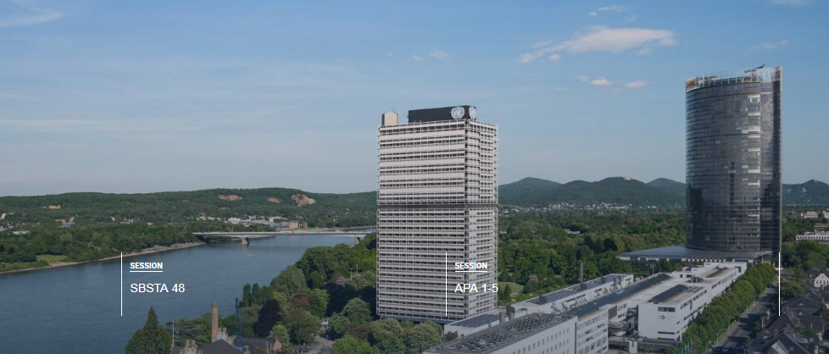
La Convención Marco de las Naciones Unidas sobre el Cambio Climático (CMNUCC) es una respuesta al problema del calentamiento global estableciendo por ejemplo tratados es estabilizar las concentraciones de gases de efecto invernadero en la atmósfera a un nivel que impida interferencias humanas nocivas en el sistema climático.
La Secretaría de Cambio Climático de las Naciones Unidas –trabaja en el análisis y revisión de información sobre cambio climático y los datos comunicados por las Partes.

Slide 4
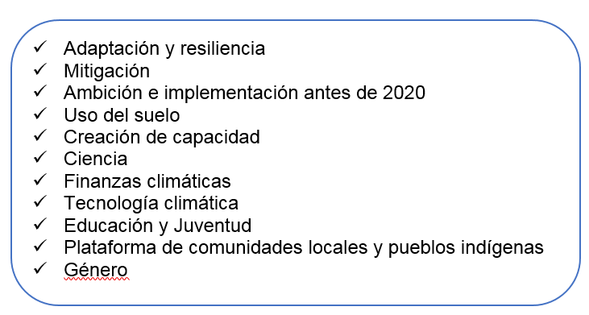
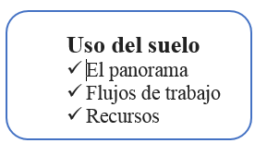
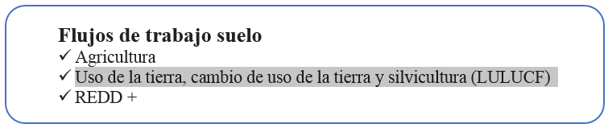
TOPICOS

Slide 5
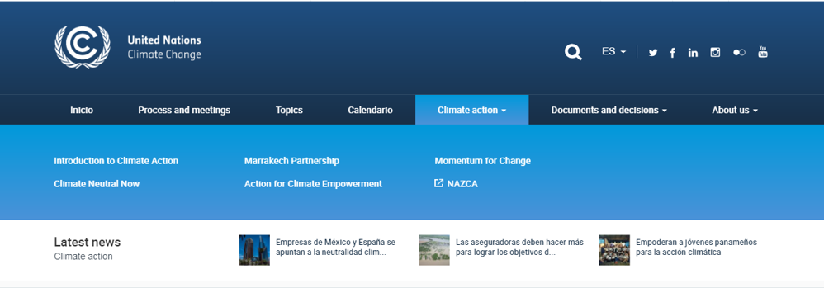
Accion Climática
Neutralidad
climática ahora!

Slide 6
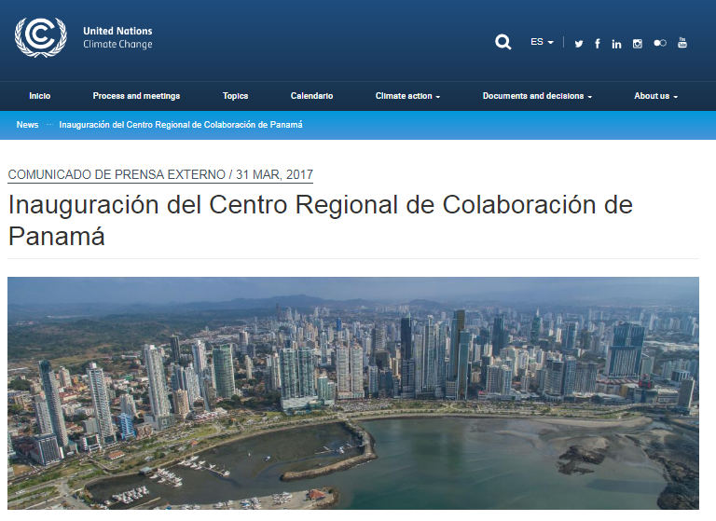
Notes:
The Regional Collaboration Centres (RCCs) support national climate action through capacity-building, technical assistance and strategic networking – sourcing know how and resources to drive clean development.
They were established to spread the benefits of the Clean Development Mechanism (CDM), which spurs investment in sustainable development by rewarding projects that reduce greenhouse gas emissions.
Since adoption of the Paris Climate Change Agreement in December 2015, the RCCs have had the broader task of supporting implementation of countries’ Nationally Determined Contributions under that agreement.

Slide 7
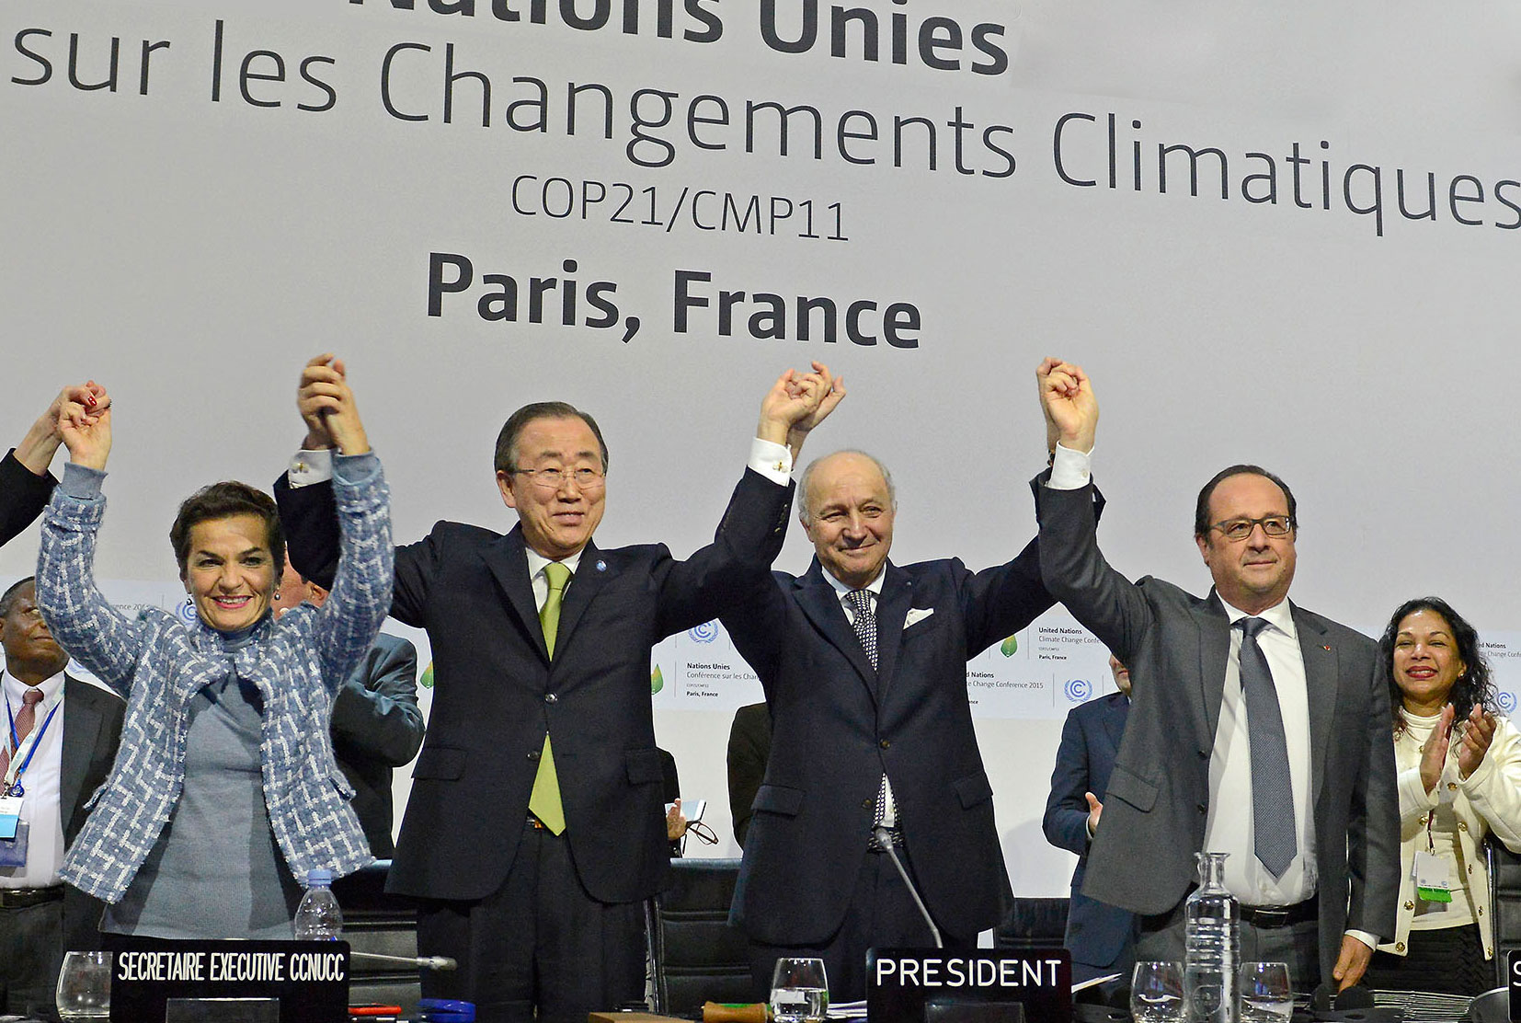
https://www.youtube.com/watch?v=ZliaYuH2Y1I (Acuerdo de Paris)
https://www.youtube.com/watch?v=z1y-r0FpraM

Slide 8
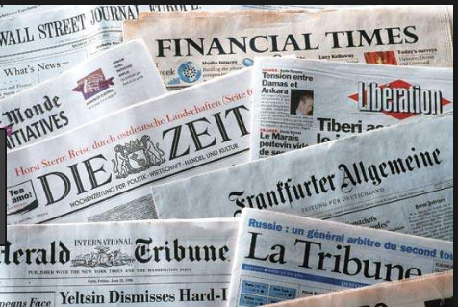
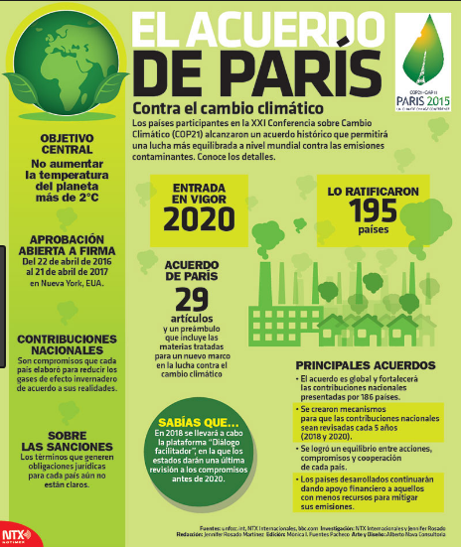

Slide 9
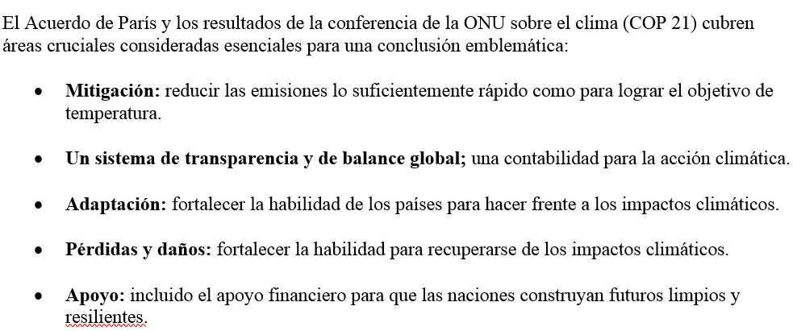
https://www.youtube.com/watch?v=ZliaYuH2Y1I (Acuerdo de Paris)
https://www.youtube.com/watch?v=z1y-r0FpraM

Slide 10
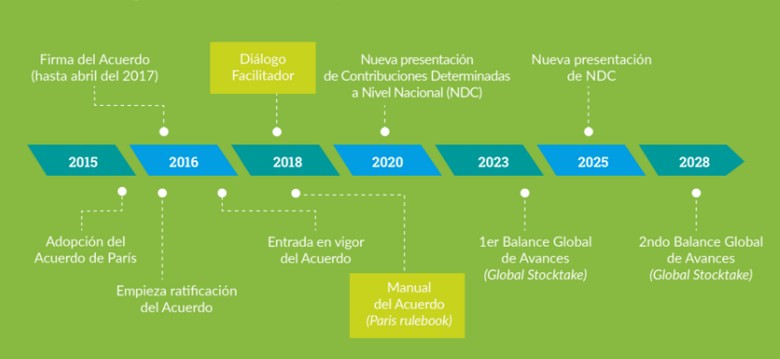

Slide 11
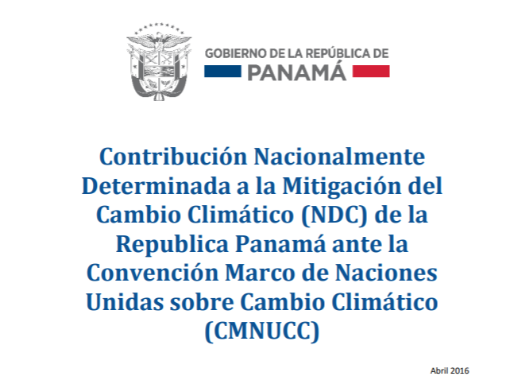

Notes:
The Regional Collaboration Centres (RCCs) support national climate action through capacity-building, technical assistance and strategic networking – sourcing know how and resources to drive clean development.
They were established to spread the benefits of the Clean Development Mechanism (CDM), which spurs investment in sustainable development by rewarding projects that reduce greenhouse gas emissions.
Since adoption of the Paris Climate Change Agreement in December 2015, the RCCs have had the broader task of supporting implementation of countries’ Nationally Determined Contributions under that agreement.

Slide 12
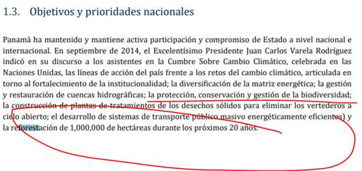

Slide 13
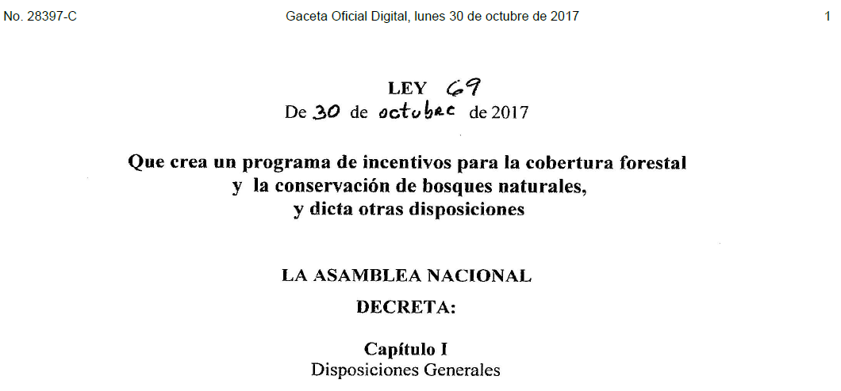

Slide 14
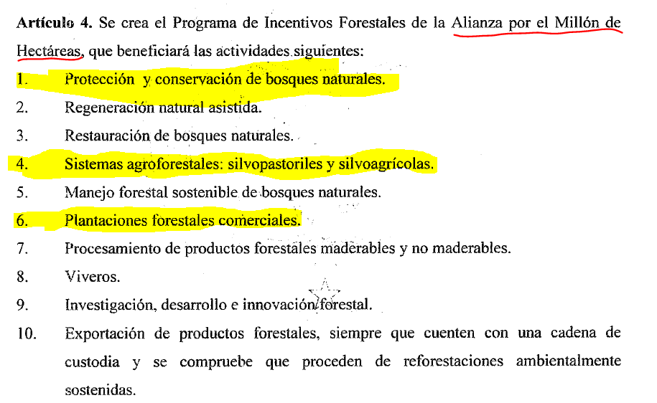

Slide 15
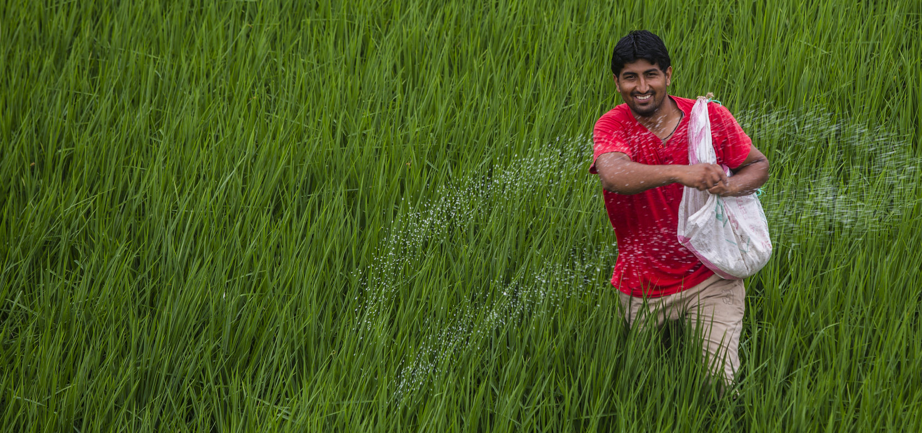
NEUTRALIDAD CLIMÁTICA AHORA!
Climate Neutral Now
Convención Marco de las Naciones Unidas en Cambio Climático
Foto tomada por CGIAR

Slide 16
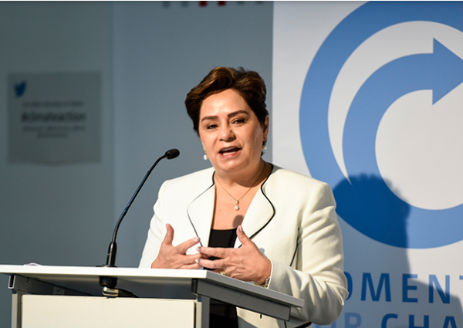
“bajo el Acuerdo de París, el compromiso que supone por parte de los gobiernos de limitar el incremento de la temperatura a 2 grados centígrados, tratando de permanecer lo más cerca posible de los 1,5, para posteriormente a mediados de siglo alcanzar la neutralidad climática.”
Patricia Espinosa,
Secretaria Ejecutiva CMNUCC

Slide 17
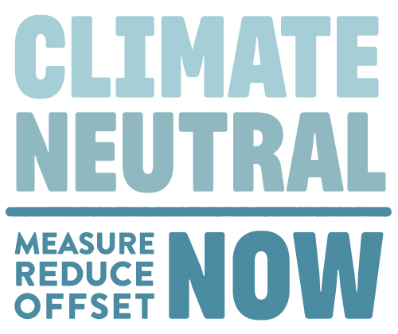
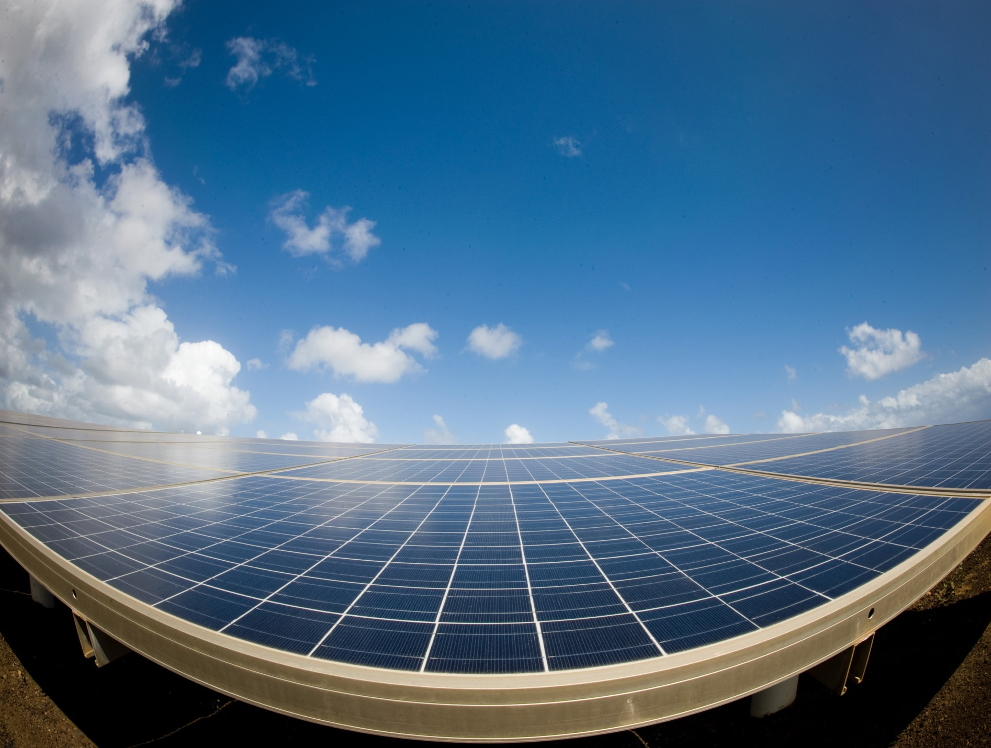
UN FUTURO CLIMA NEUTRAL
Un futuro donde nuestras emisiones de GEI se hayan reducido a tal punto que se alcance un balance entre lo que emitimos y lo que la Tierra puede asimilar.
Invita a individuos y organizaciones
a contribuir en la construcción de
una sociedad clima neutral.

Slide 18

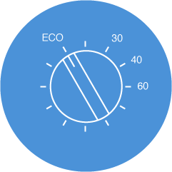
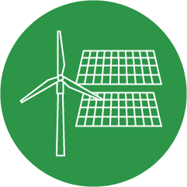
¿CÓMO FUNCIONA?
1. Mida la huella climática de su organización, familia o persona.
2. Reduzca las emisiones tanto como sea posible.
3. Compense lo que no puede ser reducido (utilizando CERs de proyectos MDL)

Slide 19
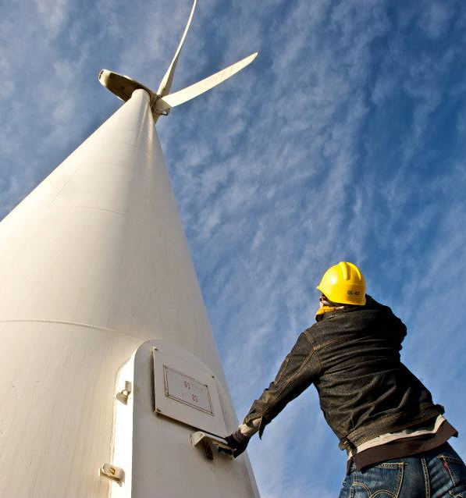
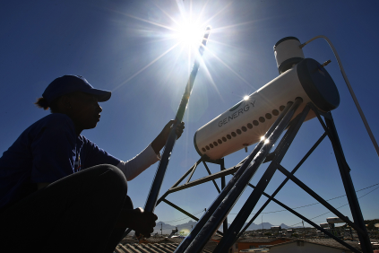
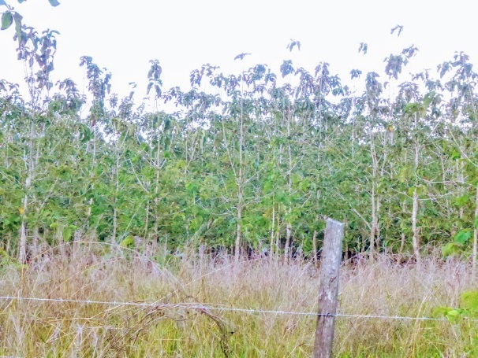
El mecanismo de desarrollo limpio
7900+ proyectos registrados en más de 90 paises.
1,915,454,164 CERs emitidos por proyectos (4,284,557,933 CERs hasta el 2020.).
14,277,506 CERs emitidos por programas.
200 metodologias sectoriales.
30 Entidades Independientes Acreditadas.
315 mil millones de dólares americanos en inversion de capital en materia de cambio climático en tareas de mitigación y desarrollo sostenible.
Notes:
The CDM is the largest, most widely recognized offset mechanism in the world.

Slide 20
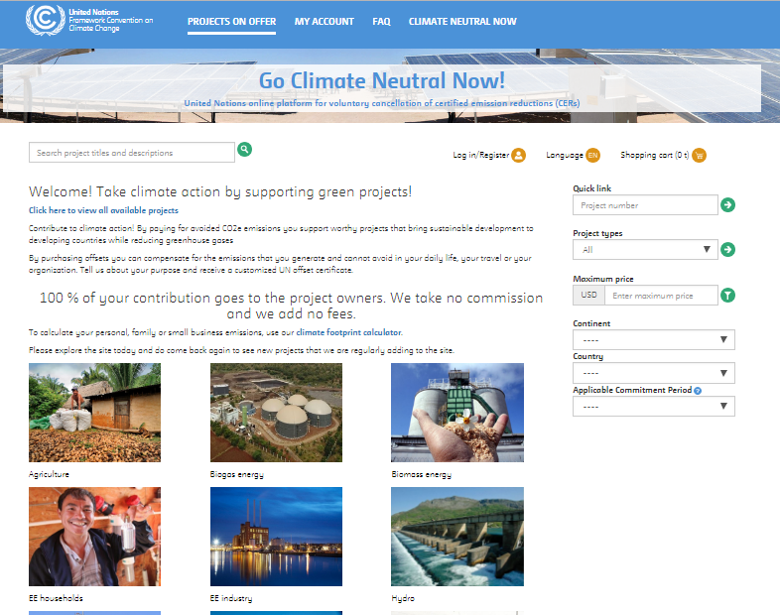
Notes:
The CDM is the largest, most widely recognized offset mechanism in the world.

Slide 21

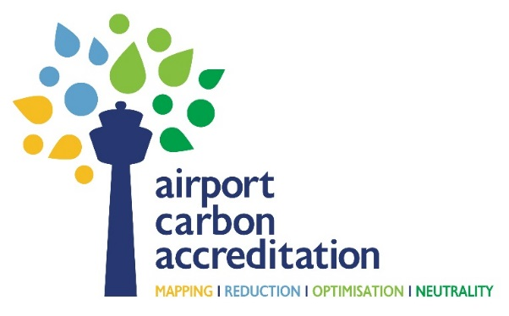











Algunos participantes

Slide 22
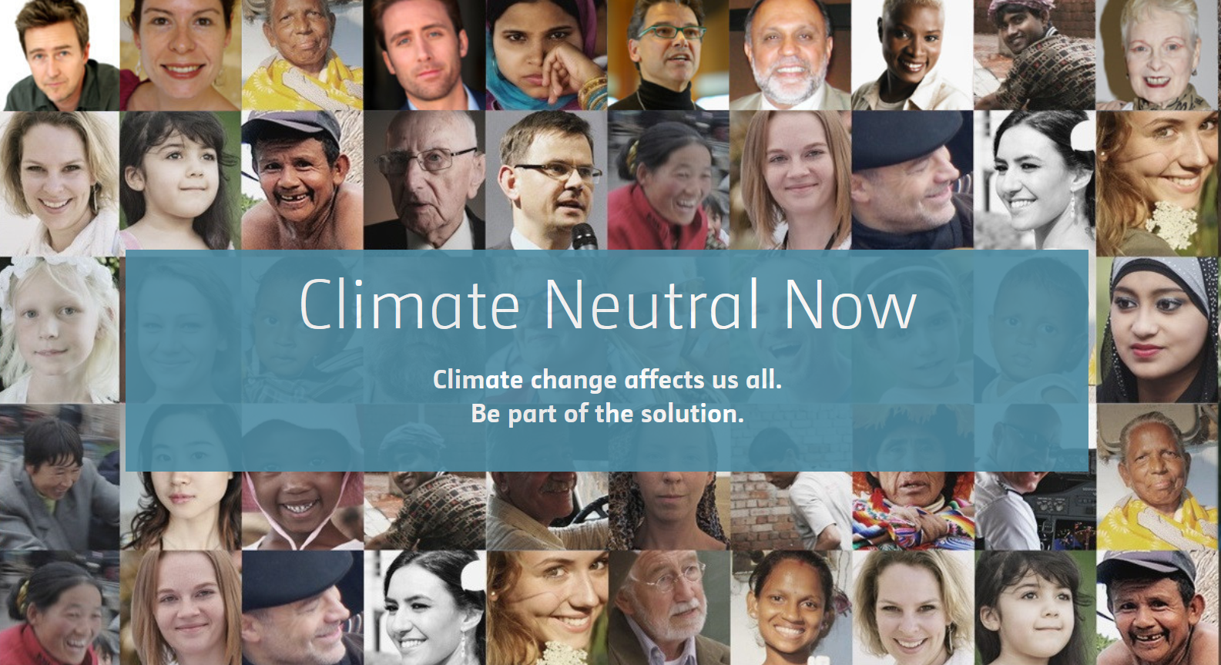
¡Únase!
Visite www.ClimateNeutralNow.org
o contacte ClimateNeutralNow@unfccc.int
Notes:
These companies are all voluntary buyers of offsets.

